Slide 1

Where is the forest?
- vježbanje i ponavljanje
15th May, 2020

Slide 2
Danas radimo preko digitalnog udžbenika u platformi Izzi.
Vjerujem da će vam biti zanimljivo, kao da se igrate, a ustvari učite.
Otvorit ćete ovu desno poveznicu, koju ću staviti i u komentar za one koji ne mogu preko prezentacije otvoriti poveznicu. Ako vam se pojavi prozor da se prijavite ili registrirate, samo ga zatvorite. Ako vam slučajno ipak ne da otvoriti ditalni udžbenik, onda se registrirajte sa svojom školskom email adresom i lozinkom.
Klik na CTRL i onda ovu dolje poveznicu.
https://hr.izzi.digital/DOS/12363/14074.html

Slide 3
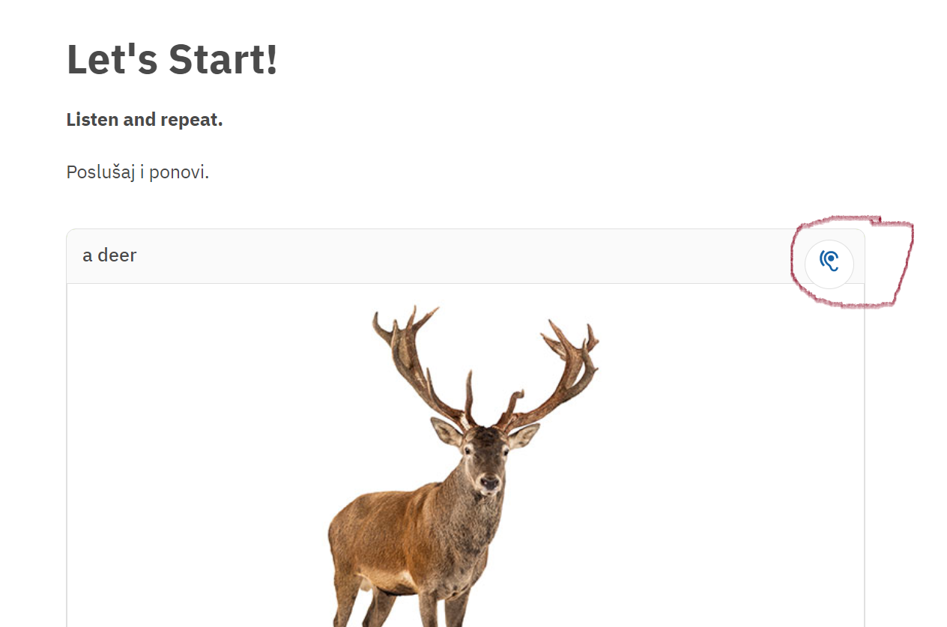
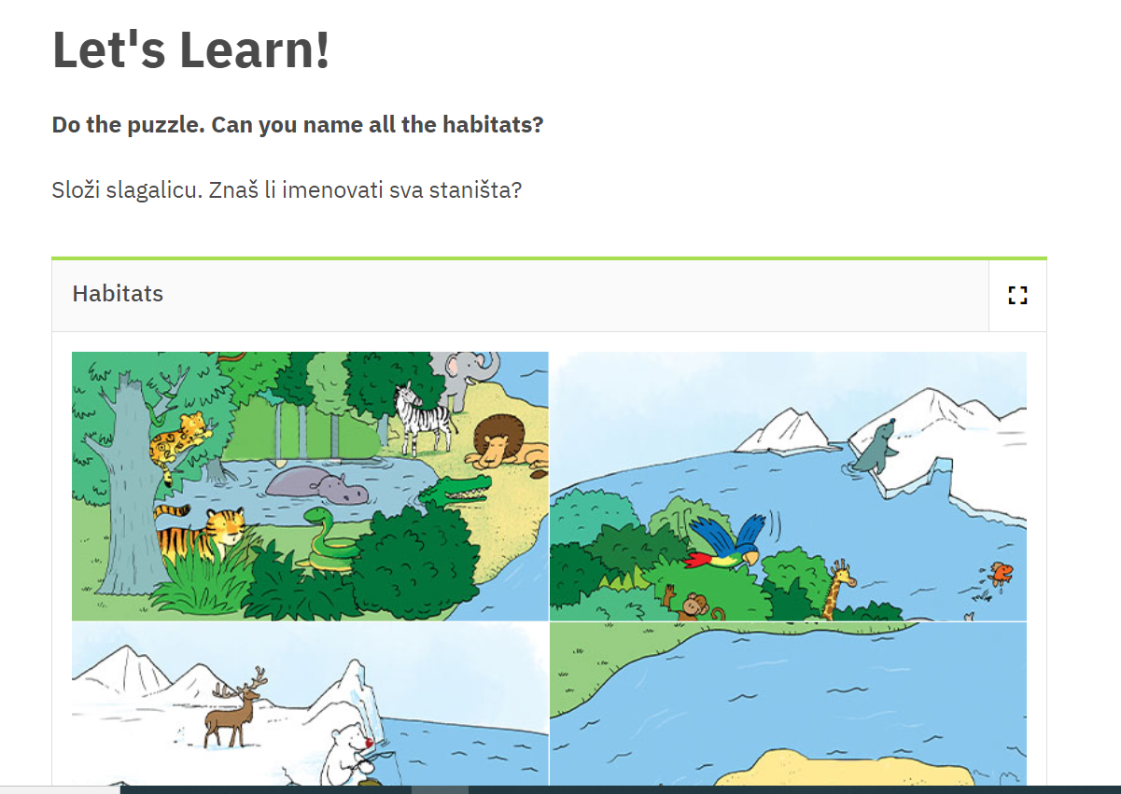
Riješite 1. zadatak Let’s Start (obavezno naglas ponovi riječi) i 2. zadatak (složi slagalicu).

Slide 4

Klik na zvučnik i poslušaj učiteljicu!

Slide 5
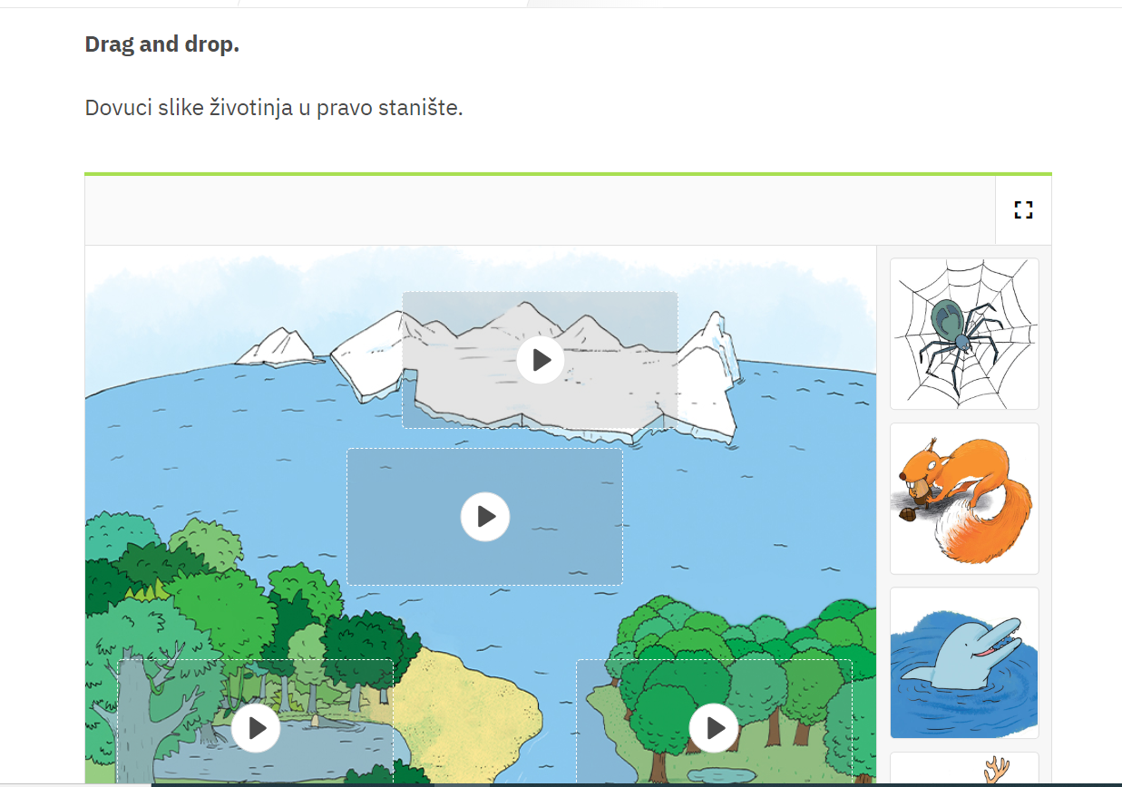
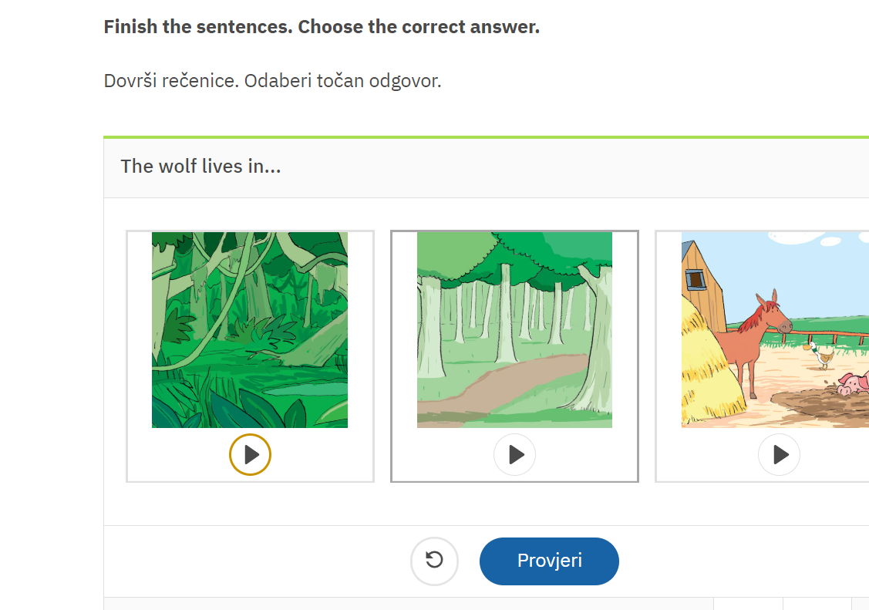
Ostala su vam još ova dva zadatka za riješiti i to je sve za danas.
POŠALJI FOTKU OVOG RJEŠENOG ZADATKA.
Ima tu još dosta toga što smo preskočili, ako vas zanima slobodno sve poslušajte i riješite.

Slide 6
Pošaljite fotku samo onog jednog zadatka kod kojega sam vam napisala da pošaljete. I to je to…
GOODBYE

